Slide 1


4 клас
Тэматычныя заняткі
«Традыцыйныя святы восенi»

Slide 2



Мэта – пазнаёмiцца з восеньскiмi традыцыйнымi святамi
Задачы:
вызначыць традыцыйныя святы;
даведацца пра iх традыцыi

Slide 3
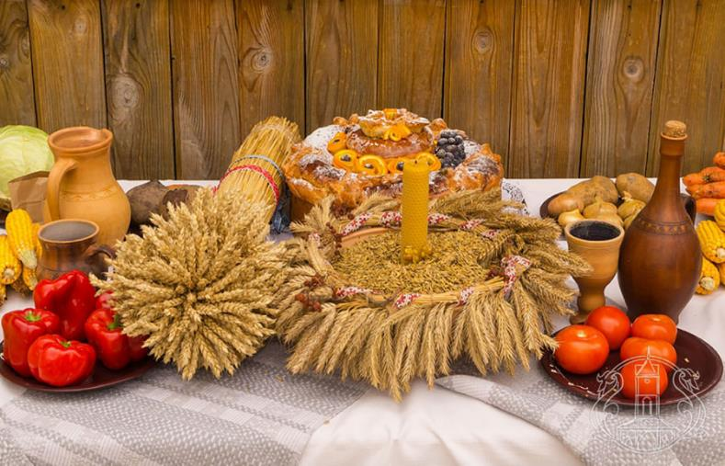
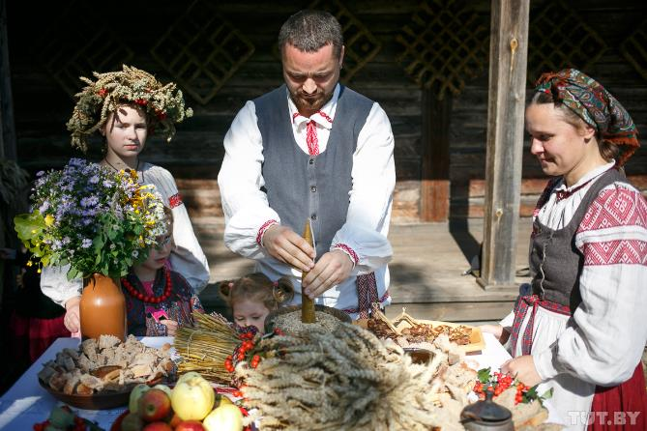
Багач

Slide 4
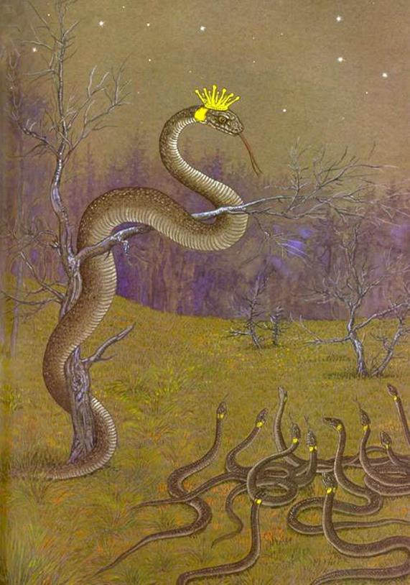

Узвiжанне

Slide 5
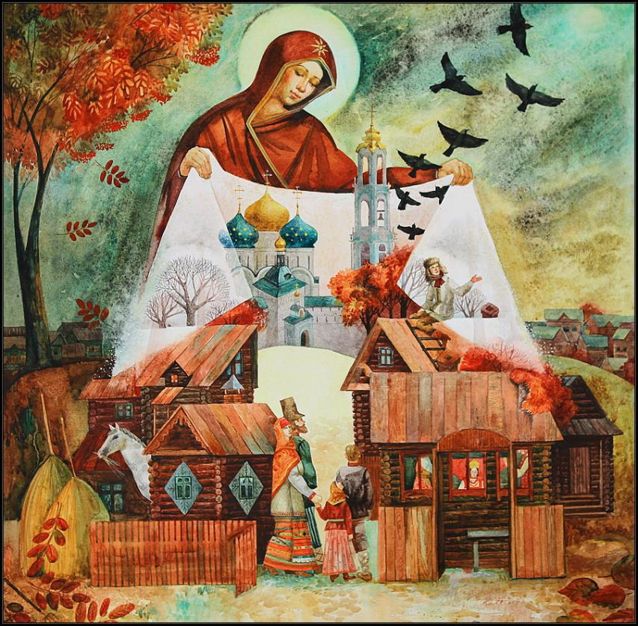

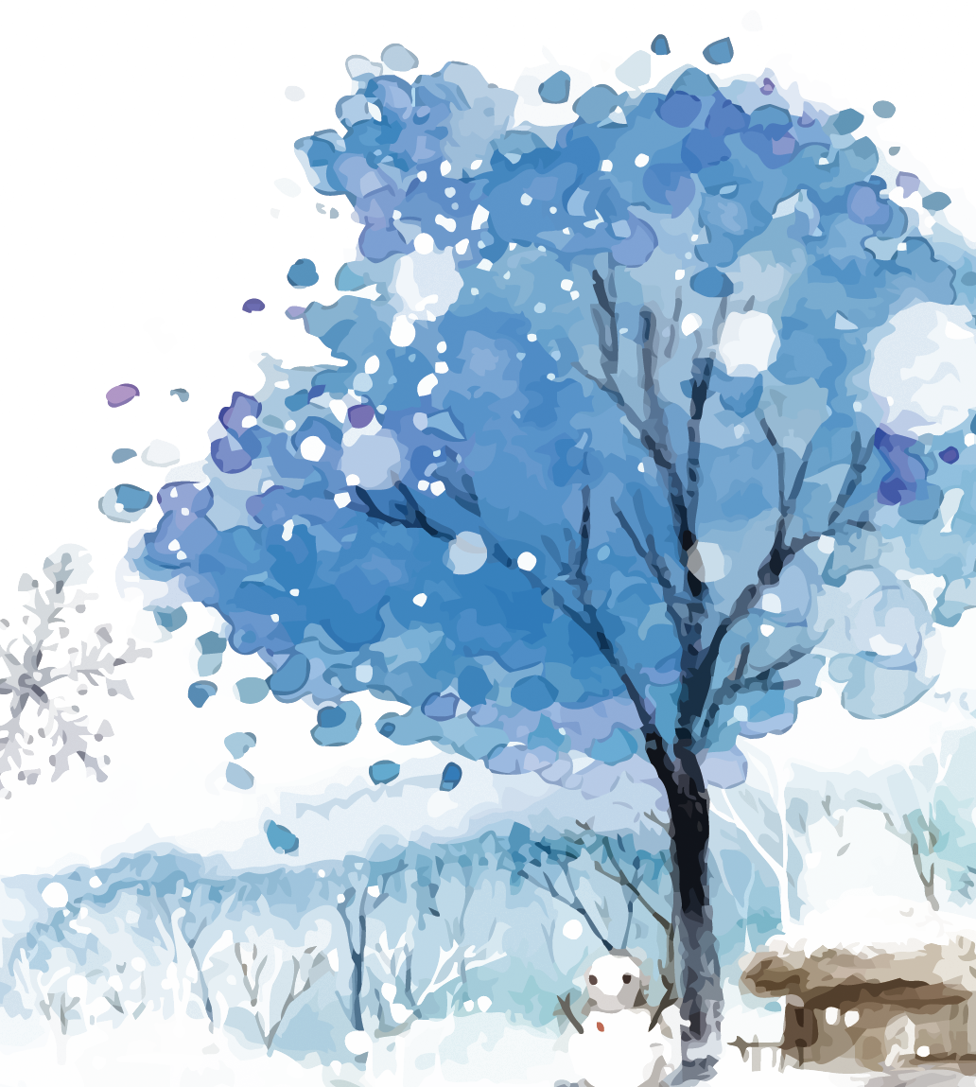
Пакровы

Slide 6
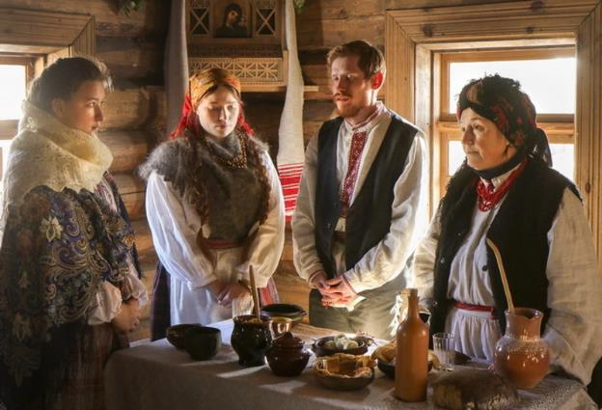

Дзяды

Slide 7
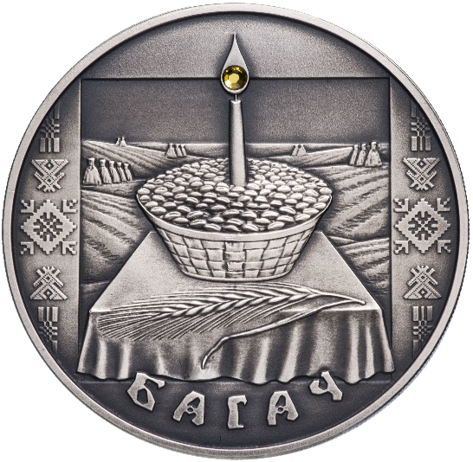
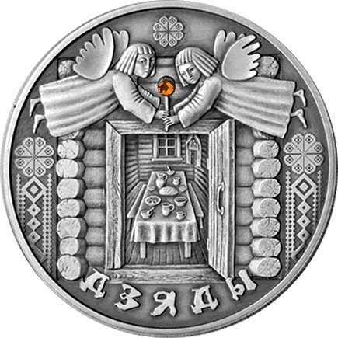

Традыцыйныя святы

Slide 8
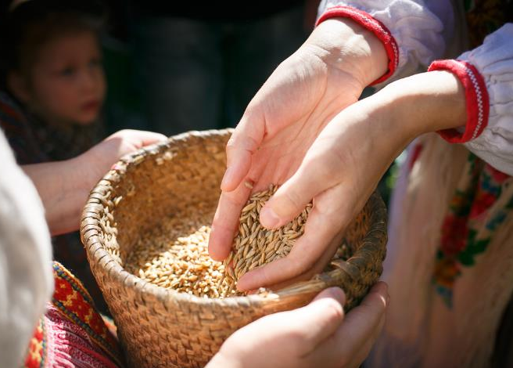

Багач

Slide 9
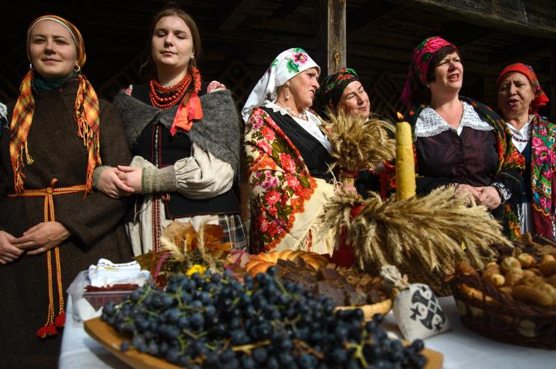
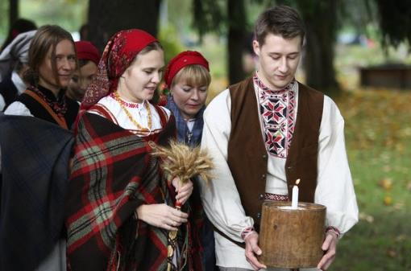
Багач

Slide 10
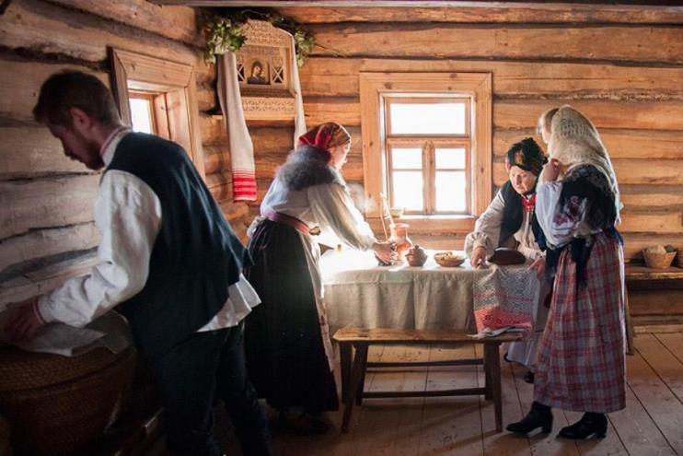
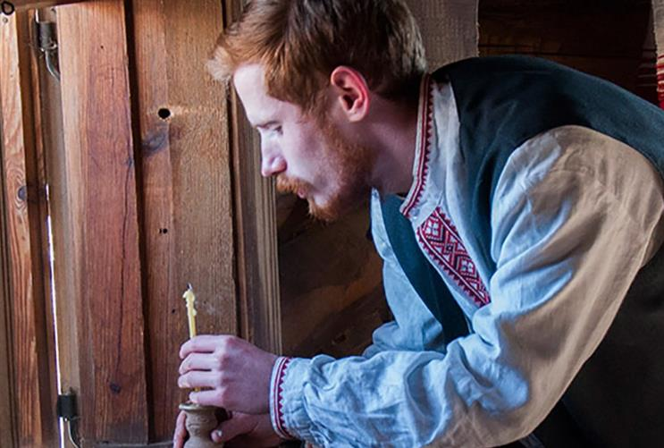
Дзяды

Slide 11
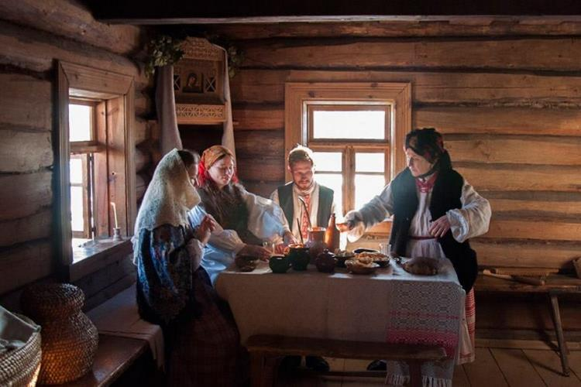
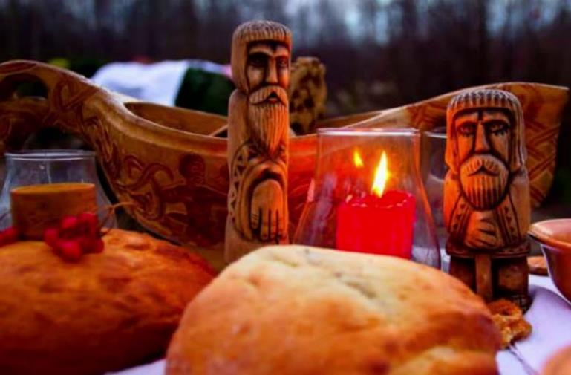
Дзяды

Slide 12

Праца ў парах
Частка 1
прачытаць тэкст;
знайсці значэннi слова «дзед»;
падкрэсліць iх алоўкам;
перавярнуць лiст

Slide 13
Праца ў парах
Частка 2
павярнуць лiст;
палічыць значэннi;
запісаць лічбу над тэкстам

Slide 14
Праца ў парах
Частка 3
памяняцца тэкстамі з суседам;
праверыць тэкст суседа;
зноў палічыць значэннi;
запісаць лічбу над тэкстам ручкай

Slide 15
З простым словам «дзед» звязана вельмi шмат у беларускай культуры. «Дзедам» называлi першы зажынкавы сноп, якi клалi за абразы, бо лiчылi яго апекуном збожжа i хатнiх спраў.
Яшчэ «дзедам» называлi важныя рэчы селянiна: центральны пячны слуп жытла, прыстасаванне для лучыны ў хаце, «шышачкi» лапуху, якiя выкарыстоўвалi як абярэгi. «Дзядамi» называлi самiх продкаў, абрад iх памiнання, свята памiнання i стравы. У старажытнасцi «дзядамi» называлi жабрака, нячысцiка i, часам, нават хмары на небе. Галоўнае, што iх аб’ядноўвала – гэта сувязь са светам памерлых.

Slide 16
Падвядзенне вынiкаў
Пра што мы сёння велi размову?
Якія святы мы называем традыцыйнымi?

Slide 17

Крыжаванка
1
2
clipartmax.com
3
4
5
Якое слова для беларусаў мела шмат значэнняў?
Якое свята адзначалi 27 верасня?
Пакровы – гэта сваеасаблiвая … памiж восенню i зiмой.
Багач – гэта свята ... .
Якое свята адзначалi 14 кастрычнiка?

Slide 18

Праверка
1
Д З Е Д
2
У З В I Ж А Н Н Е
pngkey.com
3
М Я Ж А
4
У Р А Д Ж А Ю
5
П А К Р О В Ы
Якое слова для беларусаў мела шмат значэнняў?
Якое свята адзначалi 27 верасня?
Пакровы – гэта сваеасаблiвая … памiж восенню i зiмой.
Багач – гэта свята ... .
Якое свята адзначалi 14 кастрычнiка?

Slide 19
Дзякую за актыўны ўдзел
і сумесную працу
Да новых сустрэч!

Slide 20
Спіс выкарыстаных крыніц
talenthouse.com
sadkommunar.schools.by
pro-life.by
infourok.ru
vsyamagik.ru
pinterest.ru
belnumizmat.com
holiday.by
falklor.cultur.by

